Slide 1



UBND QUẬN LONG BIÊN
TRƯỜNG MẦM NON HỒNG TIẾN
HOẠT ĐỘNG LÀM QUEN VĂN HỌC
Thơ: Cô và cháu
Lứa tuổi: MGN (4-5 tuổi)
Giáo viên: Đinh Thị Nguyệt Minh

Slide 2
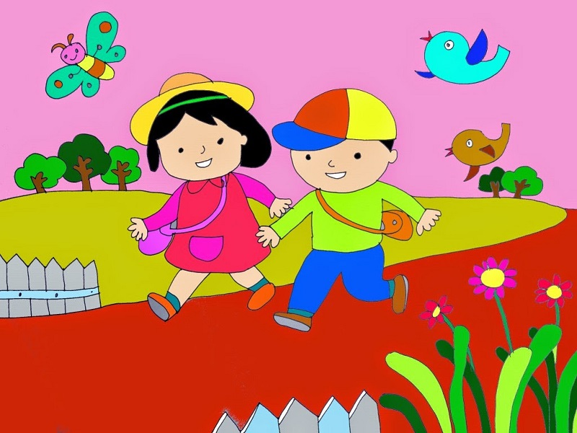

Slide 3
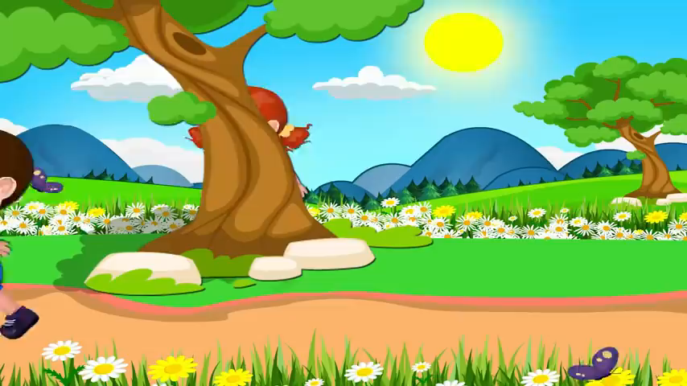

Slide 4
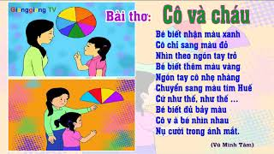

Slide 5
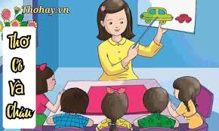

Slide 6
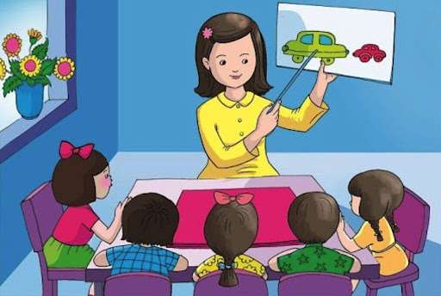
Bài thơ: Cô và cháu
Bài thơ của tác giả nào?

Slide 8
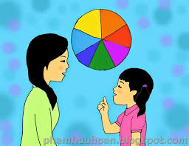
Lúc đầu em bé biết màu gì?

Slide 9
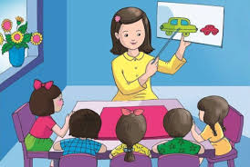
Bé biết nhận màu xanh
Cô chỉ sang màu đỏ

Slide 10
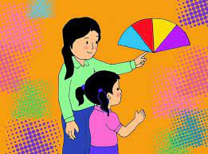
Nhìn theo ngón tay của cô giáo em bé còn biết thêm màu gì nữa?

Slide 11
Nhìn theo ngón tay trỏ
Bé biết thêm màu vàng
Ngón tay cô nhẹ nhàng
Chuyển sang màu tím huế

Slide 12
Em bé đã biết tất cả bao nhiêu màu ?

Slide 13
Cứ như thế như thế
Bé biết đủ bảy màu
Cô và bé nhìn nhau
Nụ cười trong ánh mắt

Slide 15
Bài thơ: Cô và cháu Tác giả: Vũ Minh Tâm
Bé biết nhận màu xanh
Cô chỉ sang màu đỏ
Nhìn theo ngón tay trỏ
Bé biết them màu vàng
Cô và bé nhìn nhau
Nụ cười trong ánh mắt
Ngón tay cô nhẹ nhàng
Chuyển sang màu tím huế
Cứ như thế như thế
Bé biết đủ bảy màu

Slide 16
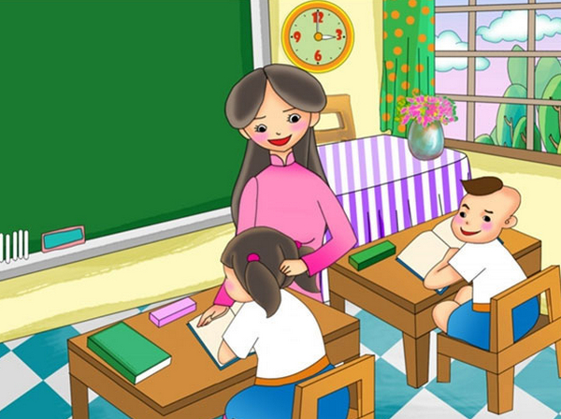
Qua bài thơ các con học được điều gì?

Slide 17


